Slide 1


Проектный практикум 2025
Кейс 2: оценка мобильного приложения
Ваганов А.А.
Валова Е.В.
Волык И.Я.

Slide 2

Команда
Задания распределялись между всеми участниками в равной мере на каждом этапе проекта
Студент | Роль и задачи
Ваганов А.А. | Выполнение заданий
Валова Е.В. | Лидер команды. Распределение ролей и выполнение заданий
Волык И.Я. | Выполнение заданий

Slide 3

Информация о данных
Для исследования использовался набор данных, содержащий результаты опроса пользователей мобильного приложения для управления пенсионными накоплениями. Данные были собраны в апреле–мае 2025 года и содержат около 40 тысяч записей.
Каждая запись включает информацию о пользователе (возраст, пол, стаж использования приложения, доход) и его оценке удовлетворённости (CSAT) по 5-балльной шкале. Также фиксируются дата отправки опроса и дата ответа.
Основная целевая переменная — уровень удовлетворённости, который является ключевым показателем для оценки качества приложения и выявления факторов, влияющих на пользовательский опыт.

Slide 4

Сформулированные гипотезы
№ | Гипотеза | Итог
1 | Распределения оценок мужчин и женщин отличаются | Подтвердилась
2 | Распределения оценок возрастных групп 18–24 и 55–65 различаются | Подтвердилась
3 | Распределения оценок групп с высоким и низким доходом различаются | Подтвердилась

Slide 5

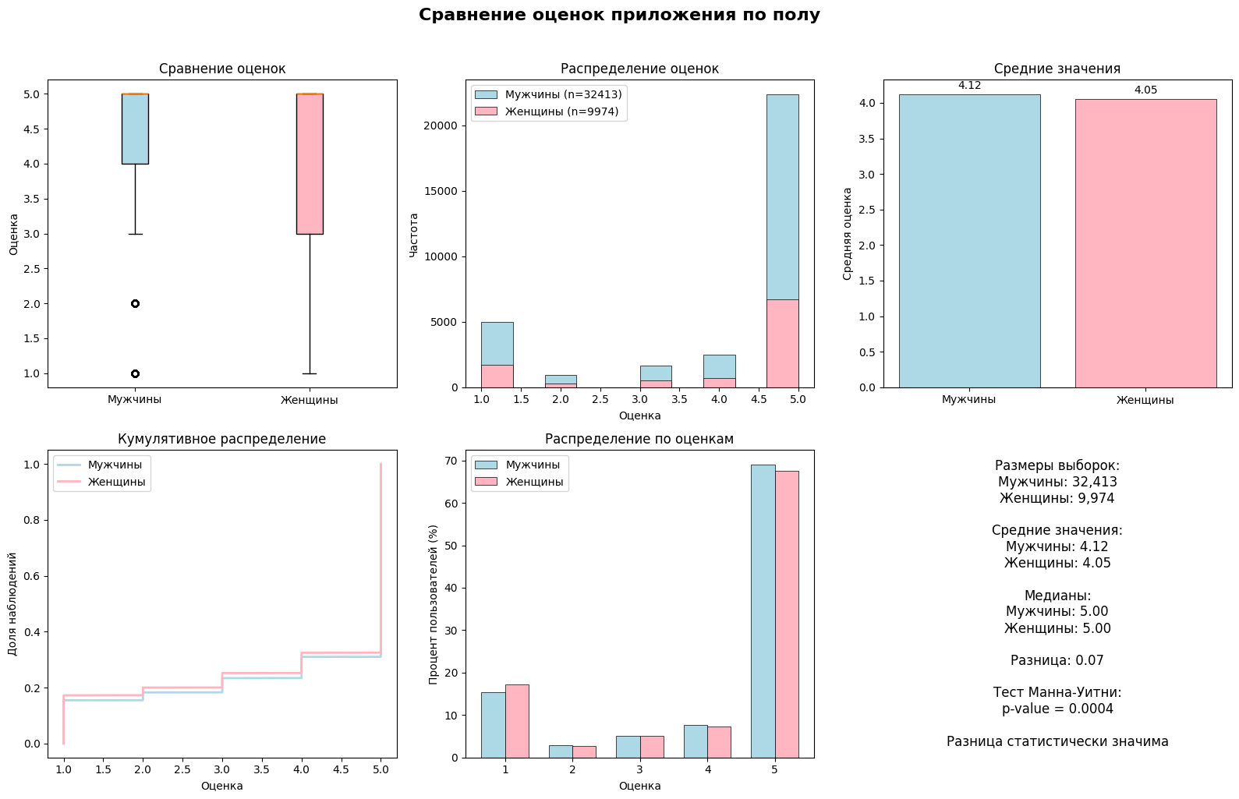
Визуализация Гипотезы 1
Распределения оценок мужчин и женщин отличаются

Slide 6
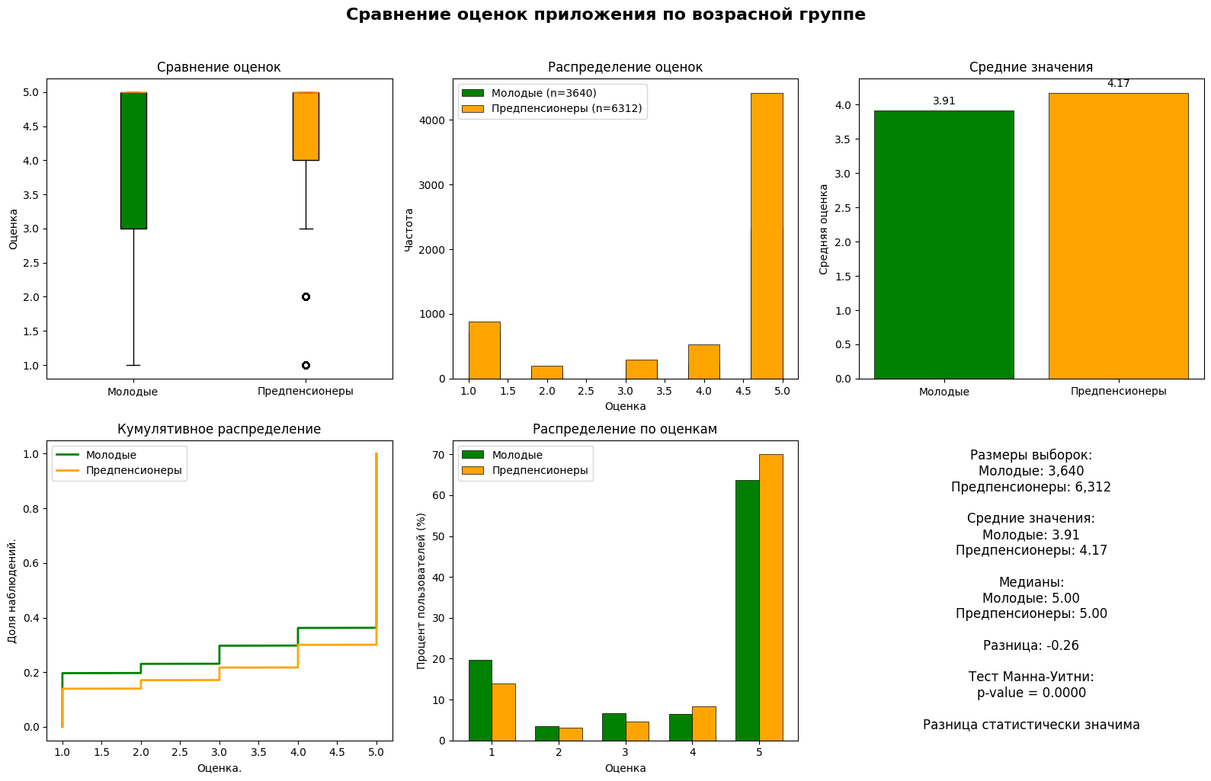
Визуализация Гипотезы 2
Распределения оценок возрастных групп 18–24 и 55–65 различаются

Slide 7
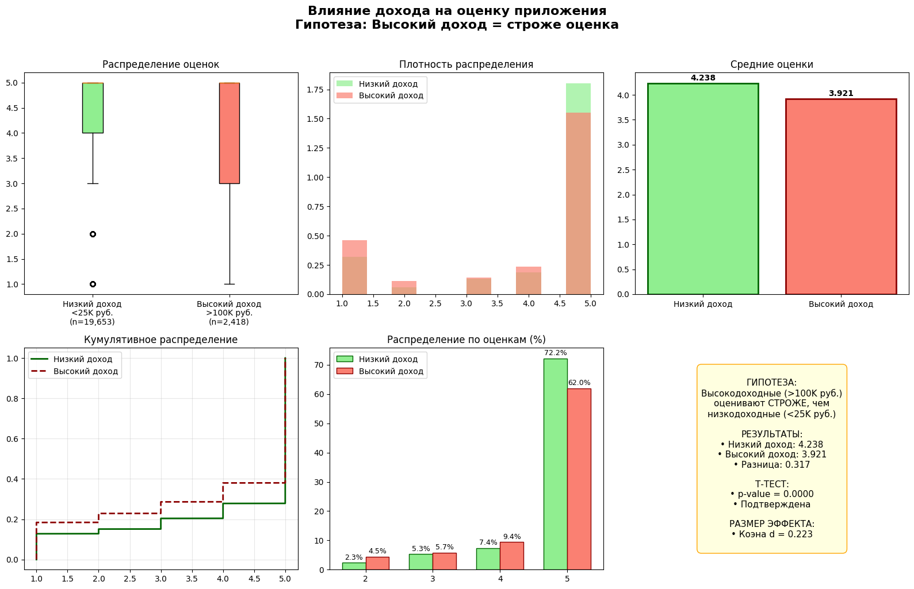
Визуализация Гипотезы 3
Распределения оценок групп с высоким и низким доходом различаются

Slide 8
Выводы
Молодая аудитория (18–24 года):
  Уровень CSAT значимо ниже, чем у старшего поколения.
  Исследовать причины низкой вовлечённости через юзабилити-тесты и углублённые интервью с этой группой. Возможно, требуется упрощение интерфейса, геймификация или создание образовательного контента о важности пенсионных накоплений.
Пользователи с высоким доходом (>100K руб.):
  Оценивают приложение строже.
  Проработать возможность внедрения премиум-функций (например, расширенная аналитика портфеля, персональный консультант, интеграция с другими финансовыми сервисами). Это повысит ценность приложения для требовательной аудитории.
Гендерная разница:
  Разница в оценках между мужчинами и женщинами статистически значима, хотя и невелика.
  Провести аудит интерфейса и контента на предмет возможной гендерной предвзятости. Убедиться, что визуальный ряд, язык коммуникации и примеры в приложении равно релевантны всем пользователям.

Slide 9
Следующие шаги:
  Внедрить рекомендации, начиная с сегмента молодых пользователей, как наиболее проблемного.
  Включить ключевые показатели по выделенным сегментам (CSAT, retention rate) в регулярную отчётность для оценки эффективности изменений.
  Провести качественное исследование (интервью, фокус-группы) для проверки выдвинутых гипотез о причинах низких оценок.

Slide 10

Дашборд в Gradio
Ссылка на дашборд
https://25df293e85c63bb5b8.gradio.live/

Slide 11

Спасибо
за внимание!

